Slide 1
Benadering van een busongeval

Slide 2
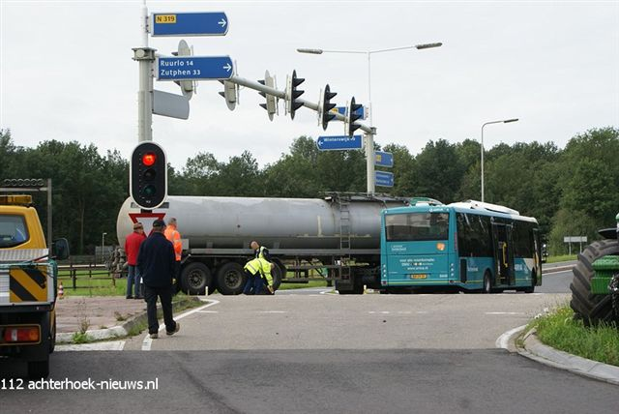
U komt aanrijden en ziet………

Slide 3
Probleemstelling
Altijd complex:
Opbouw van het voertuig
Inrichting van het voertuig
Ongevalmechanisme
Aantal slachtoffers
Plan van aanpak hulpverlening
Notes:
Busongevallen zijn altijd complex. De onbekendheid met de opbouw en de inrichtingsmogelijkheden maken het voor de hulpverleners erg lastig om het ongevalmechanisme goed in te schatten.
Om daar meer inzicht in te geven komen deze onderwerpen verderop in de presentatie aan bod.

Slide 4
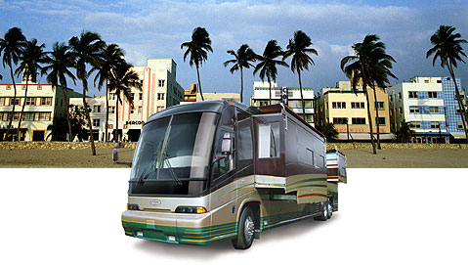
Voertuiganatomie
Verdeling (1)
Stads- en streekbus
Touringcar
Bijzondere opbouw
Werkplaats
Motorhome
Toeristenrondleiding (cabriolet!)
Etc.
Notes:
De verschillende uitvoeringen waar we bussen in aan kunnen terffen

Slide 5
Chassis stadsbus
Ladderchassis
Lage vloer
Geen bagagecompartiment
Ten behoeve van functionele inrichting
Notes:
Op de foto het chassis zoals het uit de fabriek komt (DAF, Volvo, MAN, etc) daarna gaat het naar de opbouw fabrikant (Berkhof etc)

Slide 6
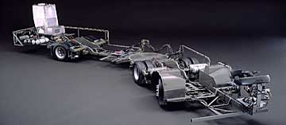
Chassis stadsbus
Notes:
Onder zoals het uit de fabriek komt.
Boven zoals de bussenfabrikant het aflevert aan de klant

Slide 7
Motor stadsbus
Achterin of aan een zijde geplaatst
Knielende bussen:
Extra motor of luchtketels t.b.v. actieve vering
Laag (ten behoeve van instap)
Notes:
Spreekt voor zich

Slide 8
Deuren stadsbus
Meestal geen chauffeurdeur
Twee of drie passagierdeuren, enkelvoudig of dubbel
Luchtgedreven deuren
Soms nooddeur aan chauffeurzijde
Aparte bediening indien te gebruiken als nooduitgang

Slide 9
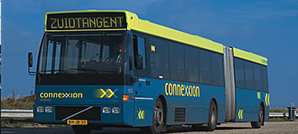
Deuren stadsbus
Notes:
Links boven: Geen deuren aan de chauffeurszijde
Rechts boven: hendel voor snelontgrendeling aan de binnenzijde bij de deur
Links onder: 3 dubbele deuren aan de zijde waar de passagiers in en uit stappen
Rechts onder: 2 dubbele deuren aan de zijde waar de passagiers in en uit stappen

Slide 10
Ramen stadsbus
Veiligheidsglas voor alle ruiten
In rubber sponningen of gelijmd
Ruiten kunnen ook als nooduitgang dienen
Notes:
Let op het hoogte verschil tussen wegdek en onderkant ramen.

Slide 11
Accu’s stadsbus
Vaak onder bestuurderspositie
Alleen van buitenaf te benaderen
12 of 24 Volt
Notes:
Als de chauffeur nog aanspreekbaar is kan hij u vertellen waar de accu’s zitten. Bij sommige oudere bussen zitten de accu’s onder een luik in het middengangpad.

Slide 12
Interieur
Stoelen
Weinig comfortabel, wel functioneel
Traditionele opstelling
Bevestiging met moeren en bouten
Vaste opstelling
Chauffeursplaats
Sober
Functioneel
Notes:
Gangpaden zijn breder dan in een touringcar bus dit komt mede door de mogelijkheid van staanplaatsen. Dit geeft bij een hulpverlening meer ruimte.
De stoelen zijn aan de onderkant vaak open voor het plaatsen van de bagage.

Slide 13
Chassis touringcar
Buischassis
Hoge vloer
Bagagecompartiment
Ten behoeve van luxueuze inrichting

Slide 14
Motor touringcar
Achterin of middenin geplaatst
Meestal over gehele breedte van het voertuig
Notes:
Op de foto is het isolatiemateriaal goed te zien. LET OP deze ruimte kan zeer warm zijn. De ventilatieroosters aan de buitenzijde geven aan waar je de motor kunt vinden.

Slide 15
Vloer touringcar
Dubbele vloer:
- Bagagecompartiment
- Cabinevloer
Soms diverse niveau’s:
Dubbeldekker
Verlaagd achtercompartiment
Alleen laag bestuurderscompartiment
Notes:
Weinig ruimte tussen wegdek en de onderzijde van de bus. De bagageruimte wordt opgebouwd uit licht metalen profielen. Voor stabilisatie zijn de constructieframes niet of nauwelijks te gebruiken.
Zoek altijd de verstevigingen in de constructies als je deze nodig hebt voor stabilisatie.

Slide 16
Deuren touringcar
Meestal chauffeursdeur
Meestal twee passagierdeuren, en deze zijn meestal enkel uitgevoerd
Let wel: tegenwoordig veel aanpassingen t.b.v. vervoer gehandicapten/rolstoelen
Mechanische of luchtgedreven deuren
Soms nooddeur aan chauffeurzijde
Aparte bediening indien te gebruiken als nooduitgang
Notes:
Aan de buitenzijde is een noodbediening voor de deuren verplicht. Deze moet bij de Nederlandse bussen duidelijk worden aangegeven. Bij Duitse bussen zit de bediening aan de binnenzijde van de opbouw en is langs onder bereikbaar. Het is niet verplicht om deze aan te geven.

Slide 17
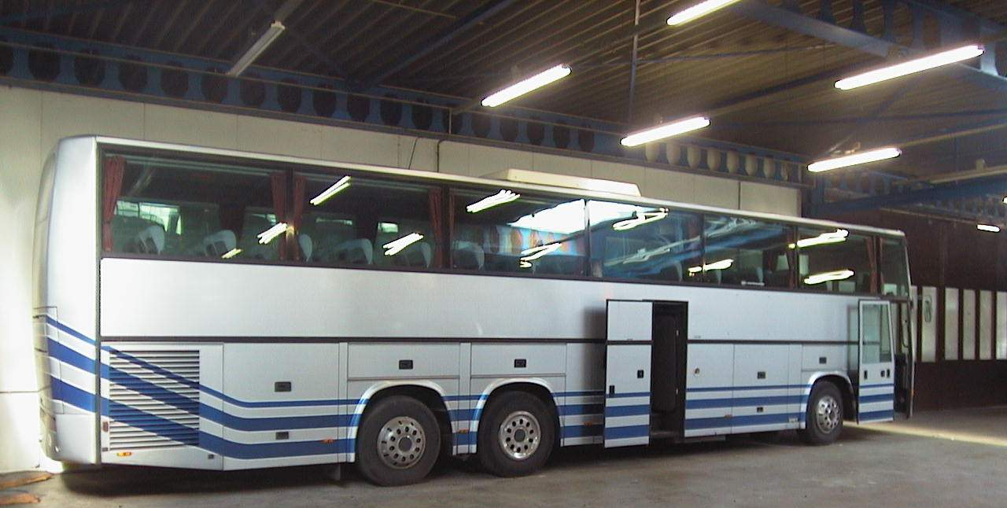
Deuren touringcar
Notes:
Links boven: relatief kleine deuren in vergelijking mat een stadsbus
Rechts: de noodbedieningskraan met de aanduiding.
Links onder: brede achterdeur met lift voor rolstoelvervoer.

Slide 18
Ramen touringcar
Veiligheidsglas of gelaagd glas voor alle ruiten (!)
In rubber sponningen of gelijmd
Ruiten kunnen ook als nooduitgang dienen
Notes:
Let op de foto op het dikke raamrubber wat kan duiden dat deze ruit in rubber staat, maar tevens is er een brede zwarte rand ter afwerking aangebracht die aanduid dat de ruit mogelijk is gelijmd.
Hier moet je dus eerst uitzoeken hoe de ruit is bevestigd.

Slide 19
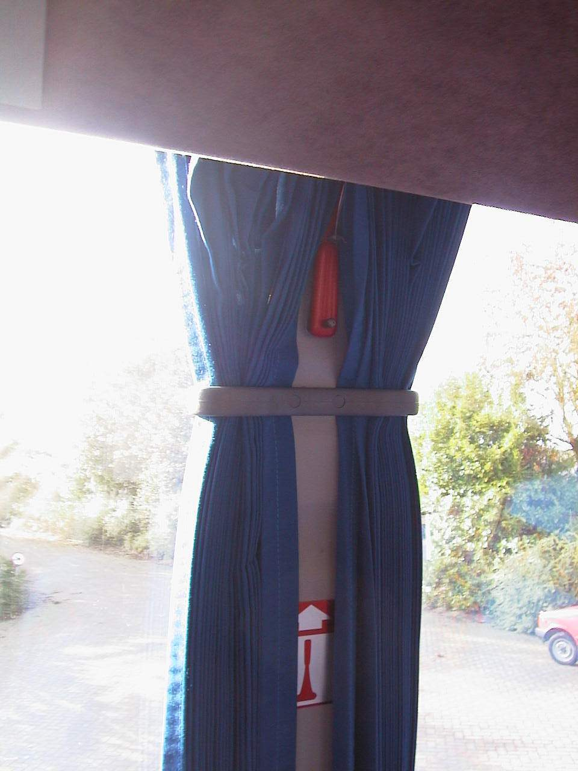
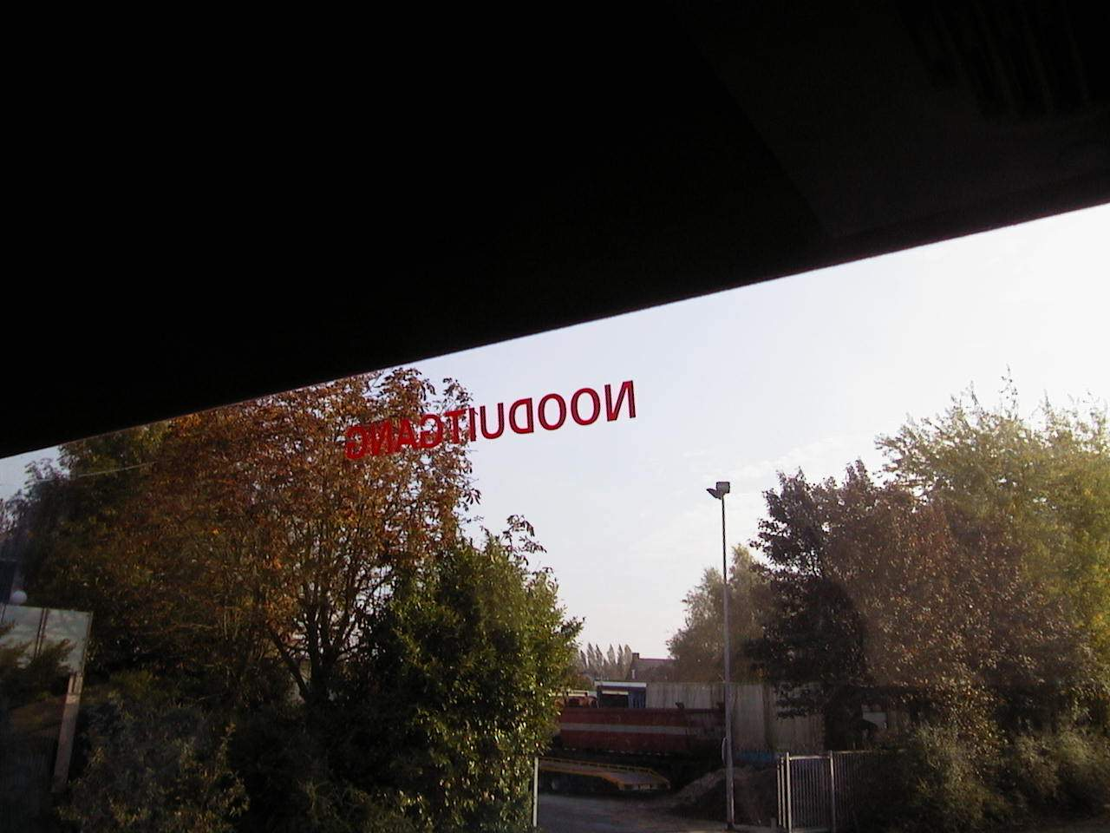
Ramen touringcar
Notes:
Als er op een ruit wordt aangegeven dat de betreffende ruit als nooduitgang dienst kan doen dient er naast de ruit een lifehamer te hangen. De ruit is uitgevoerd in veiligheidsglas.

Slide 20
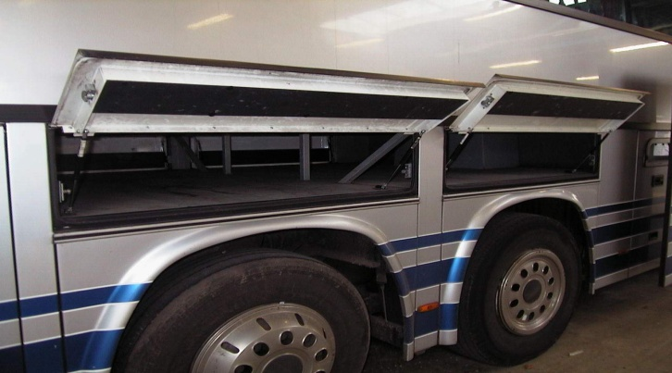
Luiken touringcar
Dakluiken als nooduitgang of voor ventilatie
Luiken bagagecompartiment
Opklapbaar met scharnier
Opklapbaar met gascylinders
Bijzondere luiken
- Skiluiken
Notes:
Foto boven: noodluik in het dak van de bus.
Foto midden: bagageluiken de verticaal naar boven schuiven
Foto onder: de kleine ruimte tussen de bovenkant van de wielen en de vloer kan gebruikt worden voor lange platte goederen. Denk hierbij aan ski’s etc.

Slide 21
Accu’s touringcar
Meestal onder bestuurderspositie
Op velerlei plaatsen mogelijk
Diverse accu’s
Videosysteem
Geluids- en
omroepinstallatie
Noodverlichting
Airconditioning
chemisch toilet
12 volt / 24 volt
Notes:
Het is bij bussen nog steeds niet verplicht om een hoofdschakelaar te hebben in de buurt van de accu’s

Slide 22
Slaapplaats 2e chauffeur
Entrée meestal bij achteropgang
Ook van buitenaf, soms beiderzijds
Dwarsrichting, maar ook in lengterichting
Eigen verwarming, soms ook TV
Telefoonverbinding met chauffeur
Noodvoorziening op luiken
Onaangename plaats voor rusten, daarom vaak in gebruik als opslag
Notes:
Vraag aan de bestuurder (indien nog aanspreekbaar) of er nog een 2e chauffeur is.
Als de chauffeur niet meer aanspreekbaar is vraag het dan aan een van de passagiers of die een 2e chauffeur hebben gezien.

Slide 23
Interieur
Luxueus
Stoelen en banken
Bar
TV, video en geluidsinstallatie
Toilet
Notes:
Wordt hierna besproken.

Slide 24
Interieur
Stoelen en banken
Comfortabel
Soms mogelijkheid tot slapen
Diverse opstellingen en richtingen
Bevestiging in geleiderails i.v.m. variabele tussenruimte stoelen
Ook ingericht voor vervoer gehandicapten/rolstoel

Slide 25
Inrichting touringcar
Bar
Op verschillende plaatsen
Aanwezigheid hete vloeistoffen
Aanwezigheid opvangreservoir
Aanwezigheid glas

Slide 26
Interieur
Chemisch toilet
Opvangreservoir
Notes:
Vergeet deze nooit tijdens de eerste verkenning. Er kan altijd iemand op zitten.
Indien het toilet tijdens een ongeval openscheurt kunnen er mensen zijn met chemische verwondingen door het chemisch toilet.

Slide 27
Inrichting touringcar
Chauffeursplaats
Comfortabel
bediening verschillende systemen als video, geluidsinstallatie, verlichting, etc.
Notes:
Spreekt voor zich

Slide 28
Ongevalmechanisme
Veel soorten verwondingen mogelijk (glasverwondingen, beknellingen, verbrandingen, stompe letsels, etc.)
Laat ruimte maken
Creëer een in- en een uitgang
Indien bus tegen object:
Deceleratietrauma
Opbouw is gevoelig voor sterke deceleratie, omslaan en zijwaartse aanrijdingen
Deceleratie: afbreken stoelen (> 4G)
Domino-effect
Overleefbaarheid m.n. voor kinderen
Notes:
Net als bij vrachtwagens komt er bij busongevallen veel kinetische energie vrij. Dit heeft direct invloed op het ongevalmechanisme.
Doordat stoelen afbreken en naar voren schuiven ontstaat het domino effect.
LET ER OP dat bij domino effect de zwaarst gewonde slachtoffers voorin zitten. Daar waar je dus het moeilijkste bij kan komen.

Slide 29
Notes:
Brand in aardgas opslag van de bus in wassenaar

Slide 30
Vragen?

